Slide 1
Konténer platformok publikus felhőben
Kiss Olivér
Kiss Olivér
Notes:
üdövzlök Mindenkit!
Kiss Olivér vagyok, Aleranttól jöttem, és az elkövetkezendő 15 percben arról fogok beszélni, hogy egy kubernetes alapú platform publikus felhőben történő bevezetése és üzemeltetése milyen előnyek hordoz, és milyen kihívásokat tartogat számunkra.

Slide 2
Konténer kezelő megoldások fejlesztés során
Alerant magyar IT technológiai körkép 2021

Slide 3
Éles alkalmazás futtatásához
Alerant magyar IT technológiai körkép 2021

Slide 4
Konténer platform publikus felhőben
Költségek?
Szabályozás?
Üzemeltetés?
Folyamatok?
Biztonság?
Menedzselt?
Alkalmazások?

Slide 5
Költségek?
VM
RES
SPOT
BYOL
MANAGED
ADAT
NET
RÉGIÓ
EGYÉB
OPEX

Slide 6
Spot instance-ok
Stabilitás
Worker nodeként
30 seccel előtte értesít
Ár
Jelentős árkedvezmény
Bármikor terminálódhat
K8S támogatás

Slide 7
Egyes platform megoldások előnyei
Menedzselt K8S
Egyszerű létrehozás
OKD/OpenShift
Platform független
Hybrid cloud
99.95% SLA
Szoros integráció
Rugalmas konfiguráció
Control plane árazás kedvező
Enterprise K8S

Slide 8
Hybrid konténer cloud megoldások
Hardware az ügyfélnél
AKS on Azure Stack HCI
EKS on AWS Outposts
Hybrid platformok
Red Hat OpenShift
Azure Arc
Google Anthos GKE
AWS EKS Anywhere
Privát/onprem
Publikus
Hybrid
Notes:
https://www.accenture.com/nl-en/insights/cloud/hybrid-cloud-strategy?src=SOMS
Openshift támogatja a baremet
hybrid environments by introducing a heterogeneous technology layer at the foundational level, enabling connectivity across disparate technology platforms

Slide 9
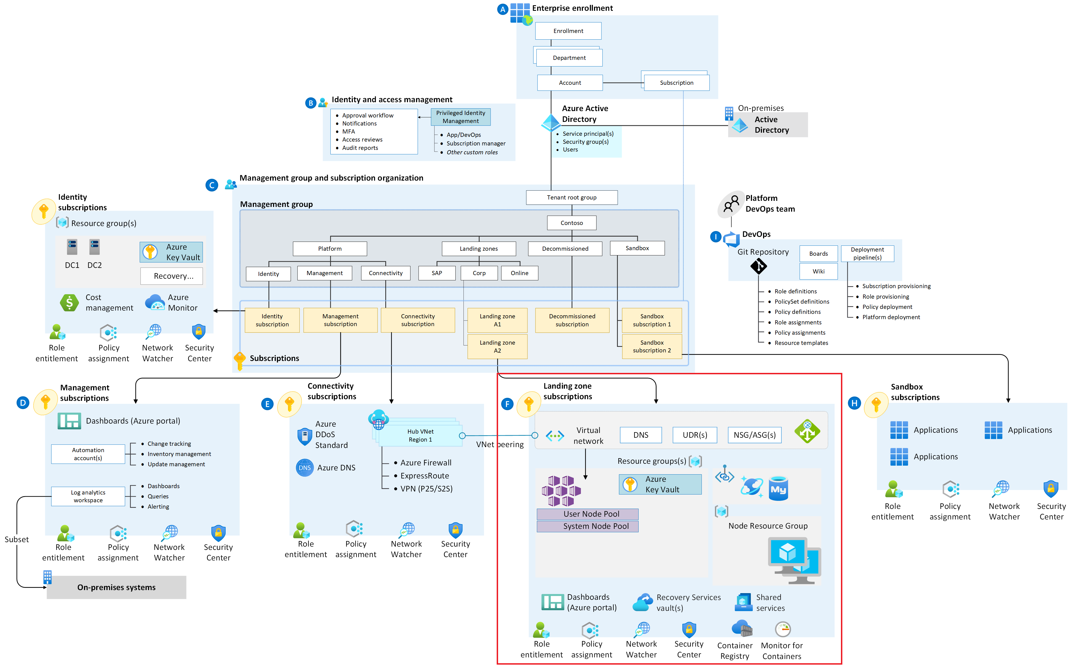
Szabályozott, biztonságos felhő használat
Nagyvállalati szintű
kezdőzóna
Biztonságos
Skálázható
Menedzselhető
Szabályozott

Slide 10
Melyik app kerüljön publikus felhőbe?
Frontend
Analitikai rendszerek
Dev, teszt
DR site
Üzletileg nem kritikus
Felskálázás
https://cloud.google.com/architecture/hybrid-and-multi-cloud-architecture-patterns?hl=tr

Slide 11
Melyik app kerüljön publikus felhőbe? (folyt)
Group/anyacég felhő szabályozása
GDPR
MNB ajánlások
8/2020. (VI.22.), informatikai rendszer védelméről
4/2019. (IV.1.) közösségi és publikus felhőszolgáltatások igénybevételéről
Nemzeti Adatvagyon törvény

Slide 12
Ki fogja üzemeltetni?
Felhő változik alattunk
IaC
Upgrade kényszer
Kapacitás ↑↓
Költség
optimalizálás
DevOps / SRE

Slide 13
Alerant DevOps és SRE team
alkalmazás környezet (Prod, Non-prod, DR)
CI/CD megoldás
Tesztelési módszertan
Release kezelés
Microservice és micro-frontend komponensek, keretrendszerek
Alkalmazás réteg funkciók (messaging, service orchestration, database, integráció)
DevOps
Alkalmazás réteg
Platform réteg
Container platform
API és Web authentikáció
Alkalmazás monitorozás és naplózás
SIEM, CA, adatbázisok
SRE
Infrastruktúra réteg
Szerver infrastruktúra
Hálózat
Storage
Infrastruktúra szintű biztonság (tűzfal, behatolásvédelem, WAF)
Az alkalmazás infrastruktúra 3 rétegének fejlesztése és üzemeltetése DevOps és SRE szerepkörű szakértők segítségével
Notes:
Alerantban a DevOps csapata elsődleges feladata az alkalmazás rétegbeli feladatok automatizálása az ügyfélnél.

Slide 14
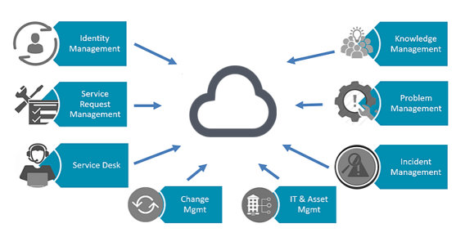
Folyamatok felhőre szabása
Identity
Management
Knowledge
Management
Service
Request
Management
Problem
Management
Service Desk
Incident
Management
Change
Mgmt
IT & Asset
mgmt

Slide 15
Köszönöm a figyelmet!

